Slide 1
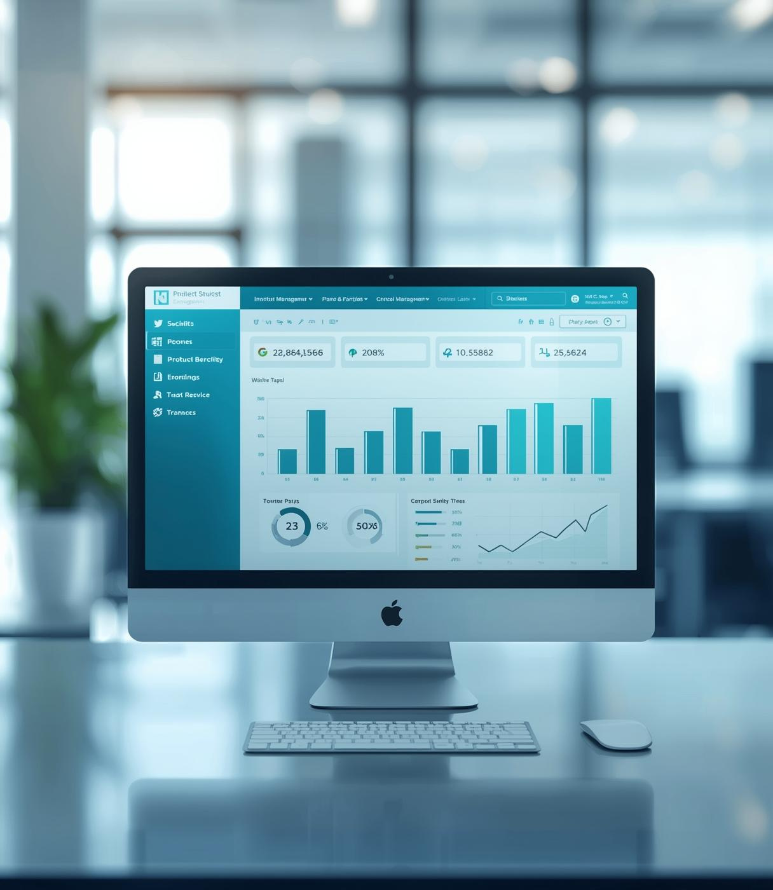

SmartERP
Gestor de inventario
Fabián Huaiquiñir, José Flores
CAPSTONE 004D
Ceferino Sotelo Becerra

Slide 2


Descripción proyecto
Problema actual
Muchas PYMES gestionan inventario con planillas o métodos manuales.
Esto produce quiebres de stock, sobrestock y decisiones basadas en intuición.
Los canales digitales suelen ser poco accesibles para personas con discapacidad visual o baja alfabetización digital.
Propuesta SmartERP
Gestor de inventario con ventas, movimientos y predicción de demanda.
Motor de sugerencias de compra que detecta tendencias, evita sobrestock y calcula cantidades recomendadas.
SmartShop, una tienda conectada al inventario con modo accesible y asistente conversacional por voz, ideal para usuarios con discapacidad visual.
Solución modular, simple de usar y diseñada para la realidad tecnológica de las PYMES.

Slide 3
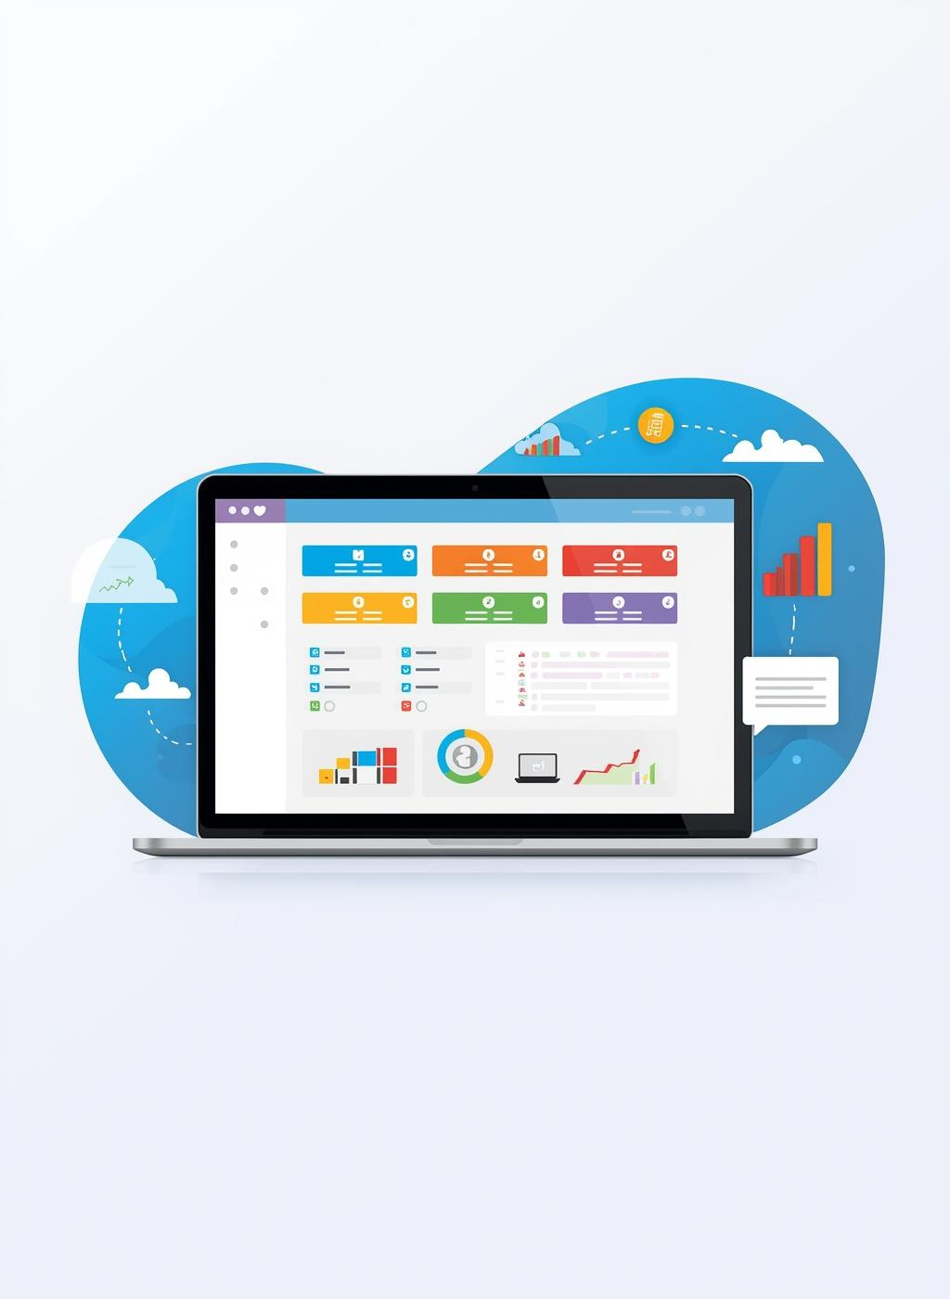
Objetivos
General
Diseñar e implementar un MVP de ERP modular que gestione inventario, ventas y predicción de demanda, integrando una tienda web accesible para PYMEs.
Especificos
Modelar un esquema de datos normalizado para inventario, ventas y órdenes.
Implementar backend en Django con operaciones CRUD y flujo de venta interna.
Desarrollar SmartShop y su modo accesible conectado al inventario.
Definir y medir KPIs de precisión, quiebres simulados y usabilidad.

Slide 4
Alcance del MVP
Limitaciones
El MVP se centrará en las funcionalidades esenciales:
CRUD de usuarios, roles, productos, categorías.
Ventas internas, movimientos de inventario y predicciones de demanda.
SmartShop con catálogo, carrito y órdenes de prueba.
Modo accesible con asistente conversacional para la compra.
El sistema no incluye en esta etapa:
Sin pasarela de pago real (pago simulado).
Sin módulos de contabilidad, RRHH ni CRM.
Modelo de predicción de línea base, no optimizado con grandes volúmenes de datos reales.

Slide 5
Metodología y Cronograma
Enfoque ágil con sprints de 2 semanas a lo largo de las 3 fases.
S1-S4
S5-S8
S9-S12
S13-S16
S17-18
Levantamiento del problema, definición de alcance del MVP y diseño inicial de la arquitectura y el modelo de datos.
Implementación del modelo de datos y CRUD de productos/categorías.
Desarrollo del módulo de ventas internas y movimientos de inventario.
Integración del servicio de predicción: generación del dataset histórico, cálculo de demanda por producto y almacenamiento de resultados.
Extensión del sistema con SmartShop reutilizando la lógica de inventario y predicción, implementación del modo accesible con asistente conversacional.
Pruebas finales, ajustes de arquitectura y preparación de la entrega final.

Slide 6
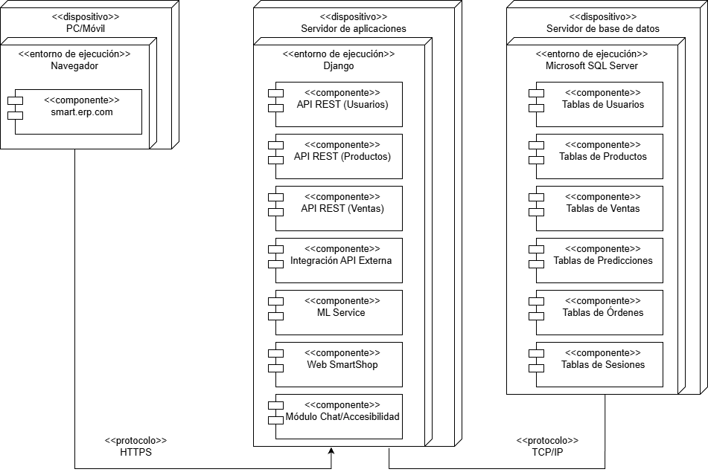
Arquitectura del sistema por capas
Cliente web (PC/Móvil) accede a smart.erp.com vía HTTPS.
Servidor de aplicaciones Django expone vistas, APIs y servicio de predicción.
Datos persistidos en SQL Server dentro de la red interna.
SmartShop y el módulo de chat reutilizan la misma capa de negocio.

Slide 7
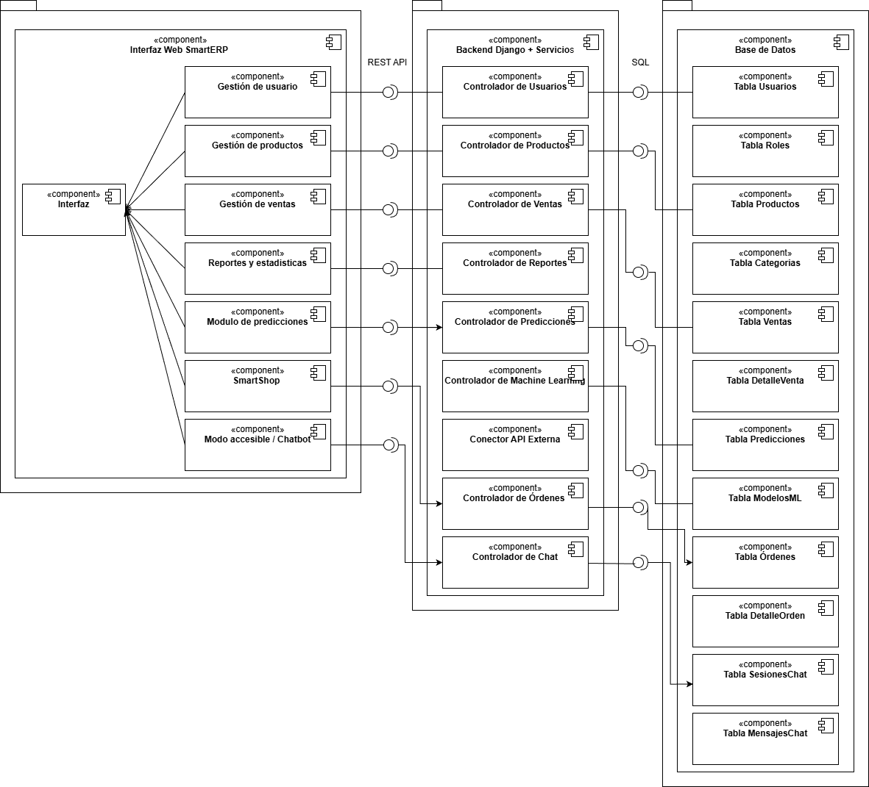
Arquitectura de componentes del sistema
Interfaz Web SmartERP: módulos de usuario, productos, ventas, reportes, predicciones, SmartShop y modo accesible.
Backend Django + servicios: controladores por dominio (usuarios, productos, ventas, órdenes, chat, ML).
Base de datos: tablas especializadas por módulo (ERP, predicciones, SmartShop, chat).

Slide 8
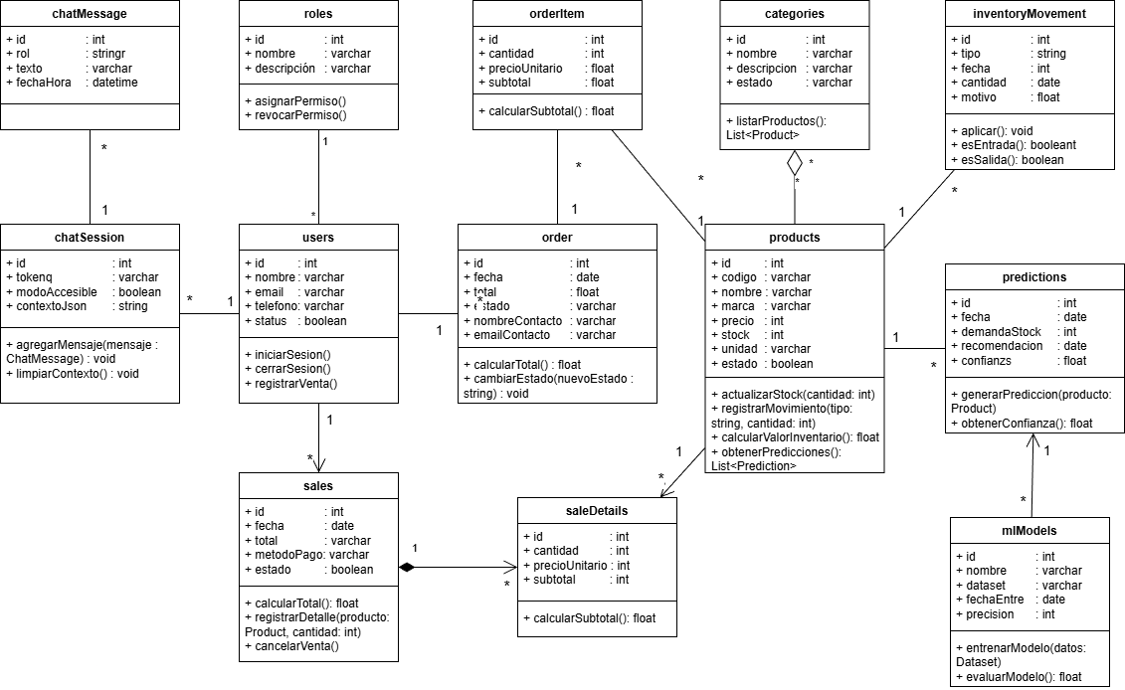
Arquitectura lógica
Bloque de seguridad: User y Role.
Bloque inventario/ventas: Product, Category, InventoryMovement, Sale, SaleDetail.
Bloque SmartShop: Order, OrderItem.
Bloque ML y accesible: MLModel, Prediction, ChatSession, ChatMessage.

Slide 9
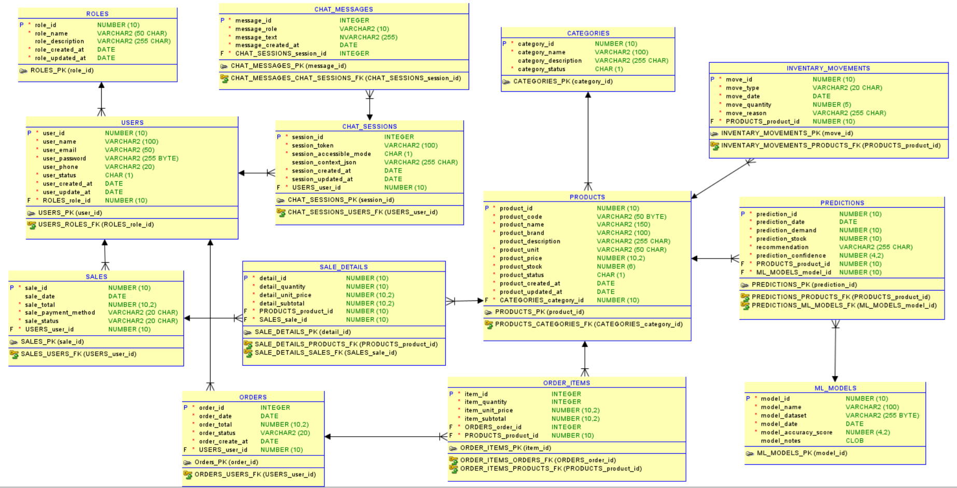
Modelo de datos

Slide 10
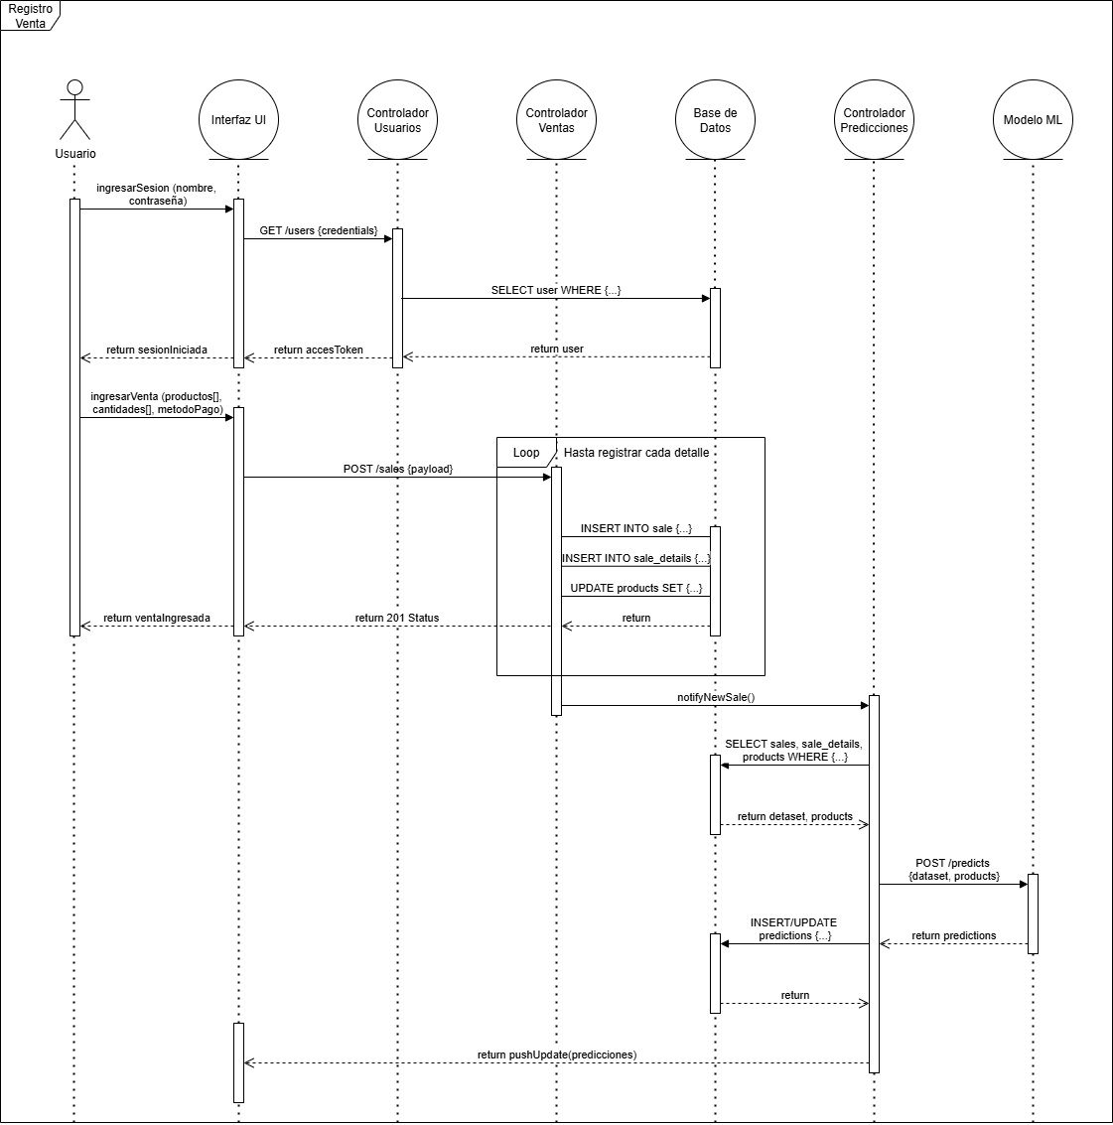
Flujo principal:
Venta + predicción
Usuario inicia sesión en la interfaz administrativa.
Registra una venta → se crean venta, detalle y movimientos de inventario.
Se actualiza el stock de productos.
Se dispara el servicio de predicción y se guardan nuevas recomendaciones.

Slide 11
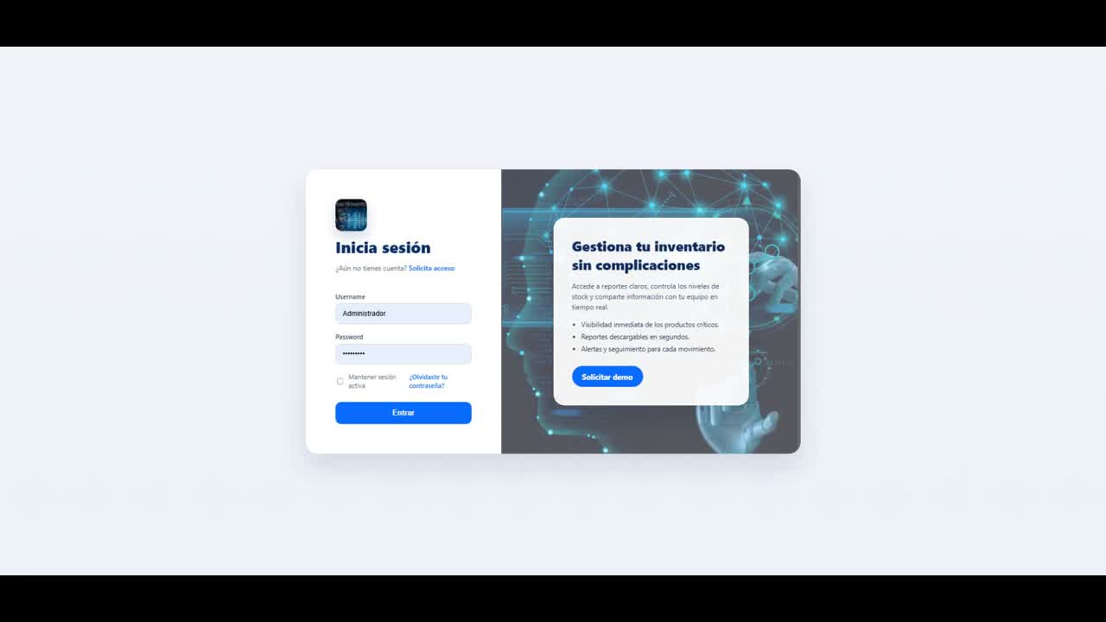
Demostración

Slide 12
Resultados
KPIs definidos
Gestor de inventario con ventas y movimientos integrado a SQL Server.
Servicio de predicción conectado al flujo de venta.
Recomendaciones de reposición por producto visibles en la interfaz.
SmartShop operativo con modo accesible y asistente conversacional.
Exportes CSV de ventas e inventario para análisis externo o BI.
Disponibilidad de catálogo
Quiebres de stock simulados
Uso de recomendaciones: sugerencias ejecutadas en 30 días.

Slide 13
Obstáculos presentados
Integración con SQL Server desde Django (Tuvimos inconsistencias en tipos de datos y campos heredados de la BD existente.)
Generación de un historial sintético realista
Consistencia entre catálogo, predicción y chatbot
Pruebas y validación con escenarios reales

Slide 14
Conclusiones
MVP logrado con inventario + predicción + tienda accesible.
Arquitectura modular lista para crecer.
Chatbot listo para usar en casos reales
Próximo objetivo: calidad, pruebas y ampliar nuestro sistema.

Slide 15
Gracias por su atención!

